Slide 1


Slide 2

Здравствуйте, ребята!
Я рада новой встрече с вами!

Slide 3

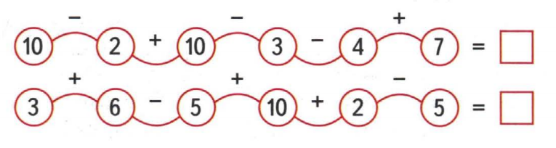
  Решим цепочки примеров.

Slide 4
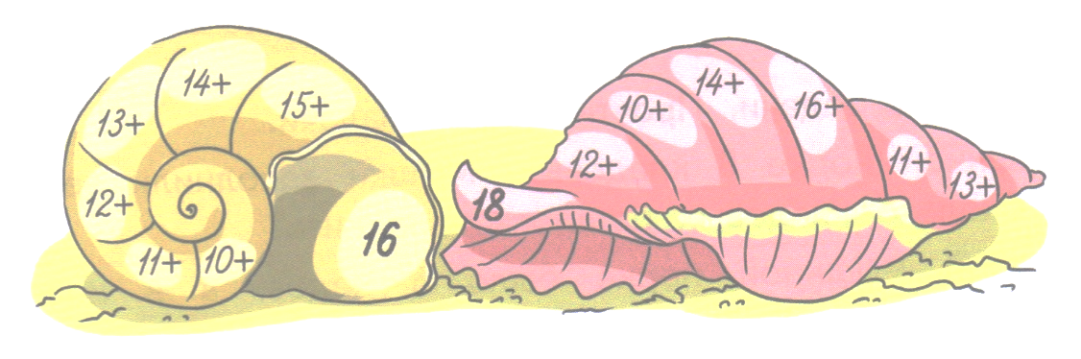
  Что здесь нужно сделать?

Slide 5


Slide 6

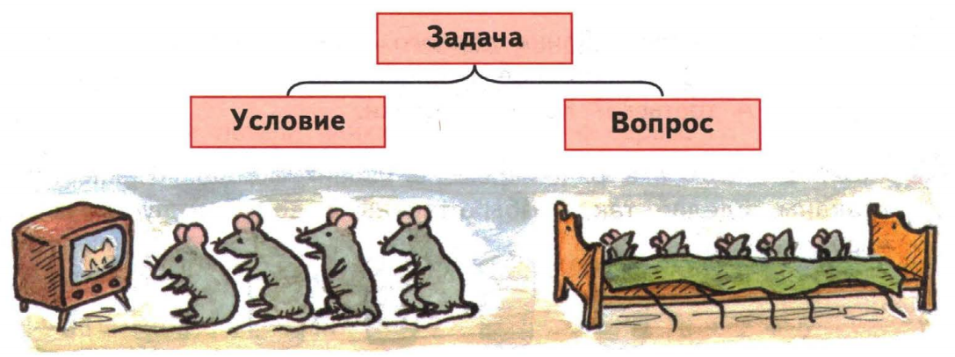
  Вспомните схему. О чём она нам говорит?

Slide 7

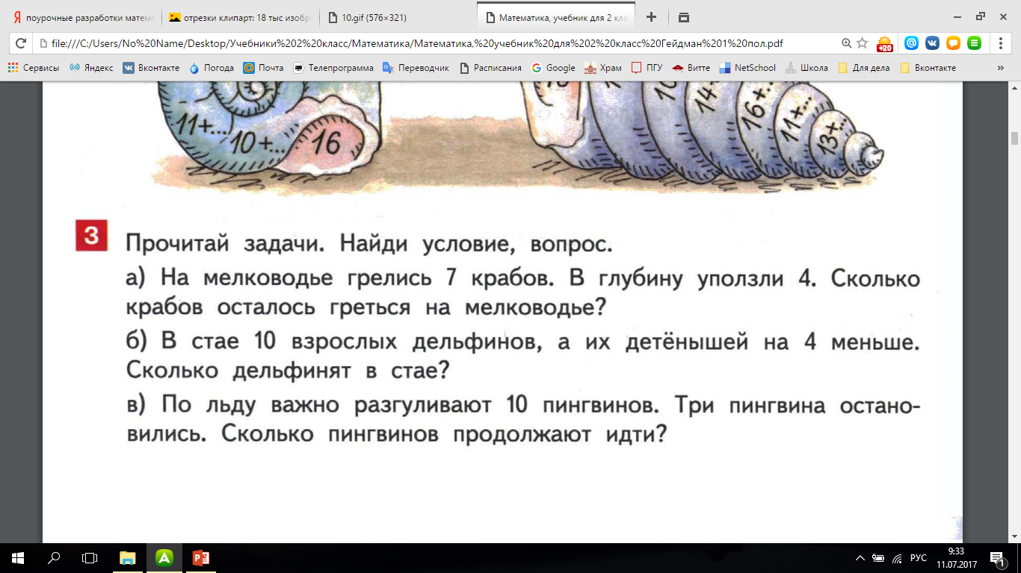
  Найдите условие, вопрос. Решите задачу.

Slide 8

  Найдите условие, вопрос. Решите задачу.

Slide 9
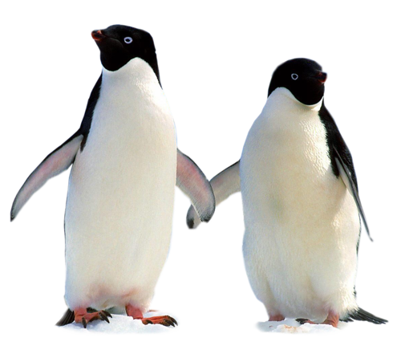
  Найдите условие, вопрос. Решите задачу.

Slide 10

На зарядку солнышко
Приглашает нас.
Поднимаем руки мы
По команде «раз».
А над нами весело
Шелестит листва.
Опускаем руки мы
По команде «два».
Раз-два, раз-два
И учиться нам пора.

Slide 11

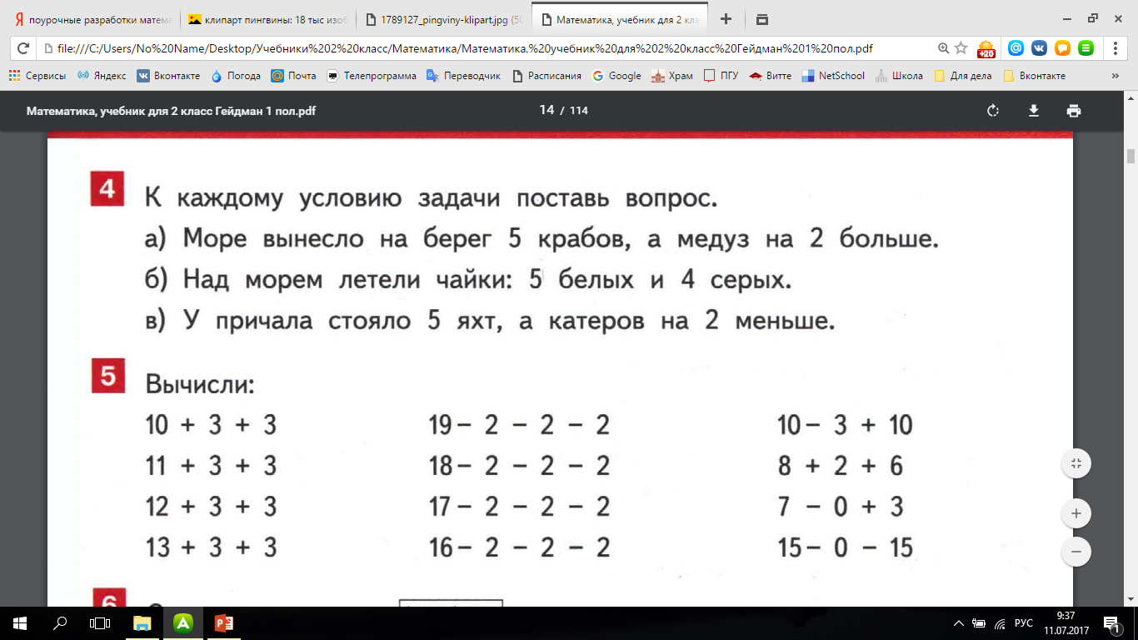

  Прочитайте задачу. Решите её.
  Дополните задачу вопросом и решите её.

Slide 12

  Дополните задачу вопросом и решите её.

Slide 13


  Дополните задачу вопросом и решите её.

Slide 14
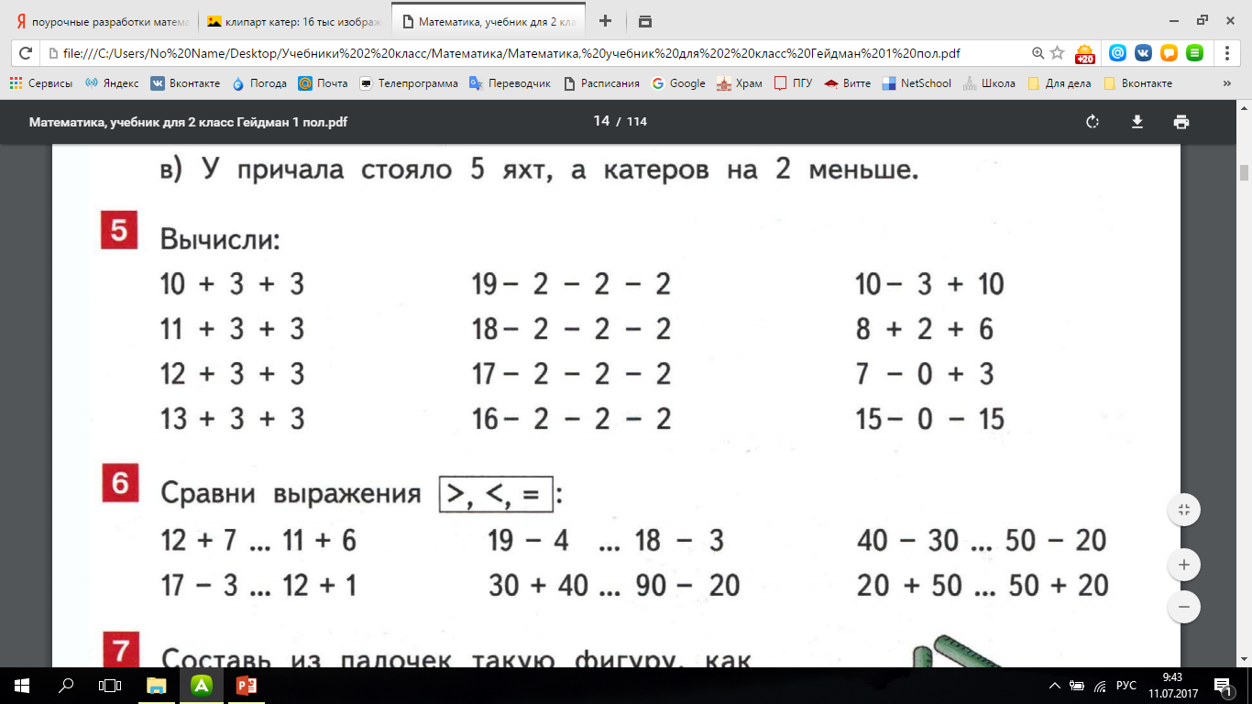
  Чем интересны примеры?

Slide 15
  Чем интересны примеры?

Slide 16
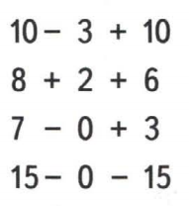
  Посчитаем сами!

Slide 17

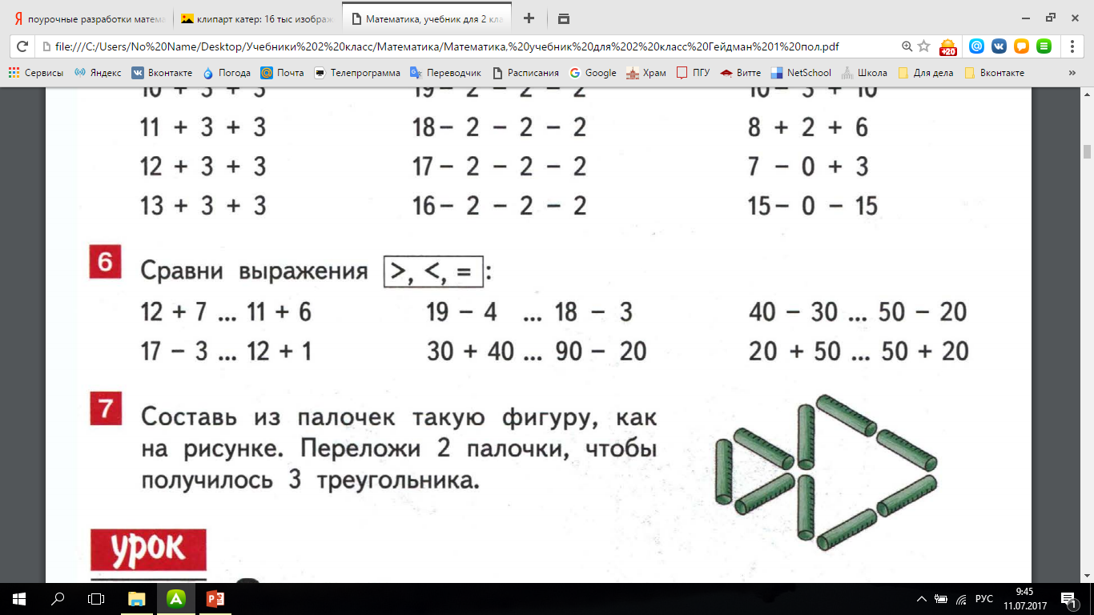
  Как сравнивать выражения?
Сумма двенадцати и семи больше суммы одиннадцати и шести.

Slide 18
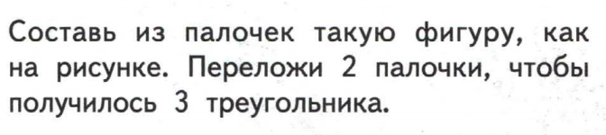



Slide 19

  Давайте вспомним, что мы делали сегодня на уроке.
  Что вам особенно понравилось?
  Что показалось немного трудным?
  Спасибо за урок!
  До новых встреч!

Slide 20

Домашнее задание:
3000 примеров

Slide 21




